Slide 1
Экспресс-опрос как форма проверки знаний обучающихся
МАОУ лицей № 176 города Новосибирска
Попова И.А.,
Заместитель директора по научно-методической работе
г. Новосибирск

Slide 2
Проверка знаний обучающихся
определяет
результативность обучения,
мотивацию обучающихся.

Slide 3
Проблемы:
на изучение одной темы приходится 1 – 2 урока
(в 9 классе на 1 урок физики приходится 1-2 параграфа)
невозможно традиционными методами выполнить все составляющие компоненты:
Опрос пройденного материала;
Объяснение нового материала;
Разбор основных типов заданий;
Отработка навыков (решение задач, терминология, произношение и т.д.).

Slide 4
Как при такой насыщенности урока за 45 минут решить все поставленные задачи?

Slide 5
Типы проверки
Устные;
Письменные;
Интерактивные;
Групповые;
Дистанционные.

Slide 6
Устные формы экспесс-опроса
фронтальный опрос,
индивидуальный опрос,
групповая форма проверки (взаимоконтроль).

Slide 7
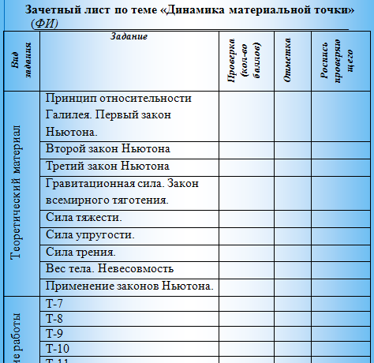
Фронтальные формы проверки
4. Зачетные вопросы по теме «Силы в механике»
§ 31
Назовите 4 типа взаимодействий.
Гравитационные силы,
Электромагнитные силы
Слабые взаимодействия
Ядерные силы
Охарактеризуйте
гравитационные силы
(Гравитационные силы, или силы всемирного тяготения, действуют между всеми телами, все тела притягиваются друг к другу. Их интенсивность по сравнению с ядерными – 10⁻⁴⁰)
Электромагнитные силы
(Электромагнитные силы действуют между частицами, имеющими электрические заряды. Их интенсивность по сравнению с ядерными – 10⁻²)
Опрос по заранее заготовленным вопросам
Базовые вопросы ОБЯЗАН знать каждый
Базовые вопросы — для зубрежки.
Поэтому будем соблюдать меру и включать туда только необходимое

Slide 8
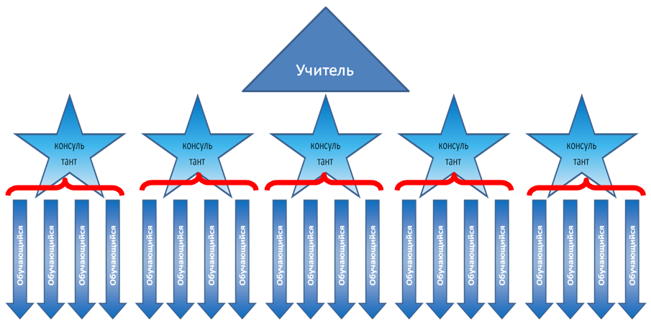
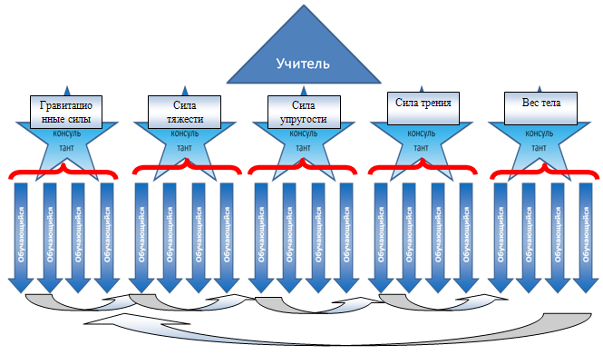
На опрос 1 ученика уходит не более 3 минут,
каждый опрошенный с положительной отметкой становится сам проверяющим

Slide 9
Здоровьесберегающий аспект

Slide 10
Семинар или миниконференция
Выбор удобной (доступной, обзорной) темы;
Деление класса на группы во главе с консультантом;
Распределение между группами подтем;
Для самоподготовки предоставить рекомендации;

Slide 11
Требования к подготовке и проведению семинара
Материал готовиться всеми учениками группы (3-4 человека);
Каждой группе дается определенное время на выступление (максимум 10 минут)
Группа должна представить тему наглядно (с использованием схем, чертежей, рисунков, моделей, показом опытов или сопровождать приведением исторических, интересных фактов, которые приравниваются к дополнительному материалу);
Наиболее важные понятия, законы и формулы диктуются для записи;
Приводятся самостоятельные примеры, решения задач, в том числе качественные, или разбираются тестовые задания с пояснениями);
Слушающие учащиеся после доклада могут дополнять рассказ информацией из учебника или дополнительной литературы;
Учащиеся класса задают вопросы докладчикам с целью уточнения непонятных моментов;
Затем докладчики задают слушателям заранее заготовленные по своей теме вопросы с целью закрепления знаний;
Оценивается как работа каждого члена рабочей группы (по 5-бальной шкале, в соответствии с выполнением требований к подготовке и проведению семинара), так и работа слушателей (включая работу над конспектом и активность во время обсуждения темы)

Slide 12
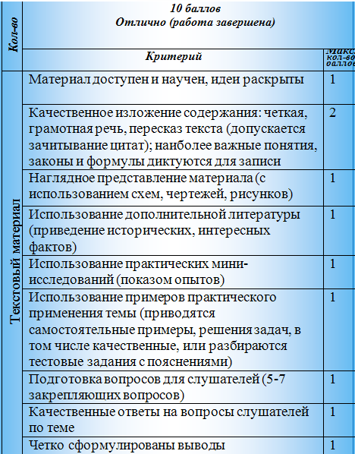
Критерии оценивания доклада (сообщения)

Slide 13
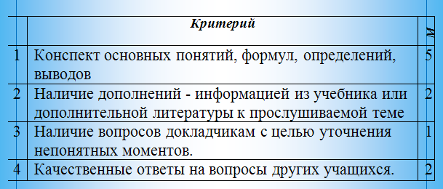
Критерии самооценки участия в семинаре
Перевод 10-бальной системы в 5-бальную:
5-6 баллов – оценка «3»
7-8 баллов – оценка «4»
9-10 баллов – оценка «5»

Slide 14
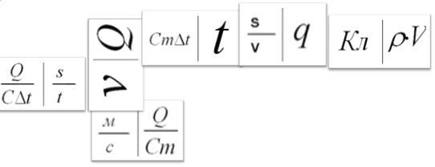

Опрос по карточкам
Какой буквой обозначается скорость?
В каких единицах измеряется скорость?
По какой формуле можно вычислить скорость?

Slide 15
Письменные формы экспесс-опроса
Предметные диктанты;
Тестирование;

Slide 16
Пример физического диктанта по теме «Строение вещества»
Молекулы состоят из (атомов)
Молекулы всех тел движутся (непрерывно и беспорядочно)
Молекулярное строение вещества подтверждается явлением (диффузии)
Молекулы одного и того же вещества … друг от друга (не отличаются)
При нагревании вещества объем молекул (не изменяется)
Молекулы холодной и горячей воды друг от друга. (не отличаются)
Проникновение молекул одного вещества в промежутки между молекулами другого вещества называются (диффузией)
При одинаковой температуре скорость диффузии минимальна в (в твёрдых телах)

Slide 17
Интерактивные формы экспесс-опроса
Интерактивный диктант

Slide 18
Физический диктант по теме «Расчет пути и времени движения»

Slide 19
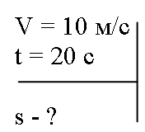
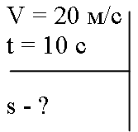
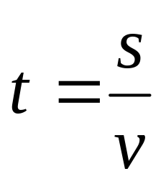
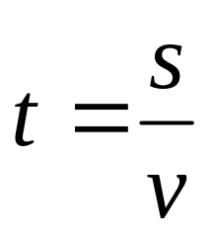
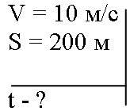
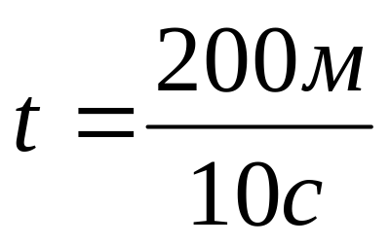
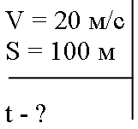
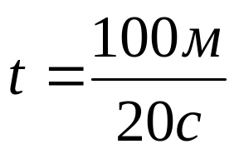
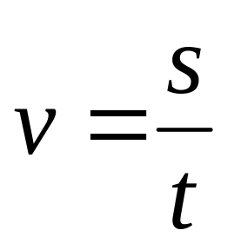
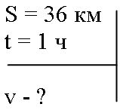
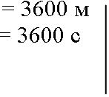
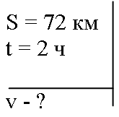
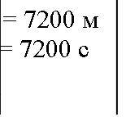
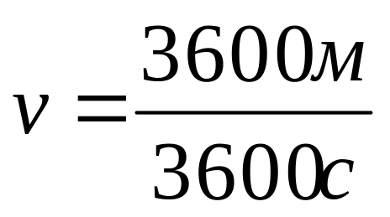
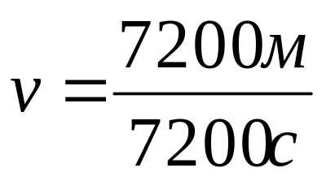
Вариант 1
1.
2.
3.
Как решали?
Проверяем!
Вариант 2
1.
2.
3.
S = v · t
S = v · t
S = 10 м/c · 20 c
S = 20 м/c · 10 c
S = 200 м/с
S = 200 м/с
t = 20 с
t = 5 с
v = 1 м/с
v = 1 м/с

Slide 20
Выставляем себе оценку:
1 правильно решенное задание –
2 правильно решенных задания –
3 правильно решенных задания –
Оценка «3»
Оценка «4»
Оценка «5»

Slide 21
Работа на дистанционных курсах
 | Тест:.1 | Тест: 2 | Тест:3 | Тест: 4 | Тест: 5 | Тест: 6
У-1 | 100 % | 100 % | 100 % | 100 % | 100 % | 100 %
У-2 | 100 % | 91 % | 92 % | 100 % | 93 % | 100 %
У-3 | 93 % | 100 % | 100 % | 100 % | 100 % | 100 %
У-4 | 100 % | 94 % | 100 % | 100 % | 93 % | 100 %
У-5 | 100 % | 100 % | 100 % | 100 % | 93 % | 100 %
У-6 | 100 % | 100 % | 100 % | 100 % | 100 % | 100 %

Slide 22
Чтобы в классе опрос проходил оперативно
длительная кропотливая подготовка,
владение современным оборудованием,
хорошие знания современных, в том числе интерактивных технологий

Slide 23
Список информационных источников
Вегман, Н. В. Тестовая проверка знаний обучающихся по физике. Социальная сеть работников образования nsportal.ru [Электронный ресурс] / http://nsportal.ru/shkola/fizika/library/testovaya-proverka-znaniy-obuchayushchihsya-po-fizike ;
Кабардин, О.Ф. Экспериментальные задания по физике. 9-10 классы: Учебное пособие для учащихся общеобразовательных учреждений [Текст] / О.Ф. Кабардин, В.А. Орлов - М.: Вербум, 2004 г., 148 с.
Коллекция: естественнонаучные эксперименты. Российский общеобразовательный портал [Электронный ресурс] / http://experiment.edu.ru/;
Попова, И.А. Активация познавательной деятельности обучающихся на уроках физики электронное периодическое издание «НУМИ» (NUMI.RU) (научные, учебные и методические издания) [Электронный ресурс] / http://numi.ru/docs/2552;
Попова, И.А. Информационные технологии в дидактической системе учителя физики электронное периодическое издание «НУМИ» (NUMI.RU) (научные, учебные и методические издания) [Электронный ресурс] / http://numi.ru/docs/16454 ;
Попова, И.А. Критерии мотивации и оценивания обучающихся электронное периодическое издание «НУМИ» (NUMI.RU) (научные, учебные и методические издания) [Электронный ресурс] / http://numi.ru/docs/899;
Попова, И.А. ТЕМАТИЧЕСКИЕ ТЕСТЫ ПО ФИЗИКЕ ДЛЯ 9 КЛАССА электронное периодическое издание «НУМИ» (NUMI.RU) (научные, учебные и методические издания) [Электронный ресурс] / http://numi.ru/docs/3971;
Попова, И.А. Физический диктант в 7 классе по теме «Расчет пути м времени движения» электронное периодическое издание «НУМИ» (NUMI.RU) (научные, учебные и методические издания) [Электронный ресурс] / http://numi.ru/docs/1098;
Реутова, И.Б. Зачетная система проверки знаний, умений и навыков обучающихся по физике. Фестиваль педагогических идей «Открытый урок» [Электронный ресурс]/ http://festival.1september.ru/articles/418416/ ;
Тульчинский, М.Е. Качественные задачи по физике. [Электронный ресурс] / javascript:window.document.location ='http://depositfiles.com/files/04reqdmmy';
Хуторской, А. В. Увлекательная физика. [Текст] / А.В. Хуторской, Л.Н.Хуторская. - М., Аркти, 2004 г., 192 с.

